Slide 1

Использование
диалогового обучения
при взаимодействии с педагогами
Диалоговое обучение — это не сложная методика,
а определенная философия и установка.
Ветрова Татьяна Владимировна
методист ИМЦ
Приморского района
2025

Slide 2

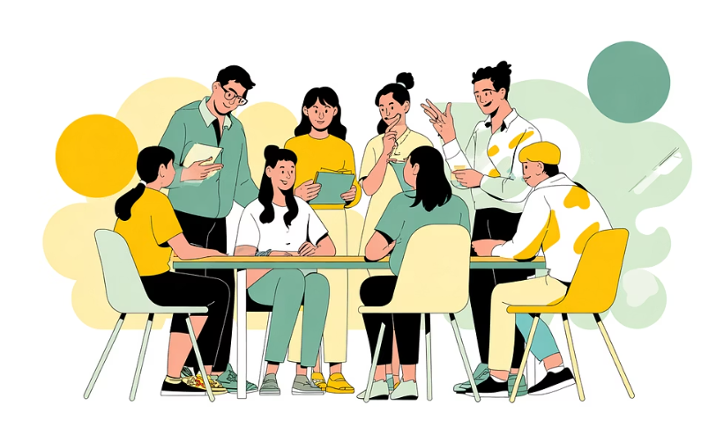
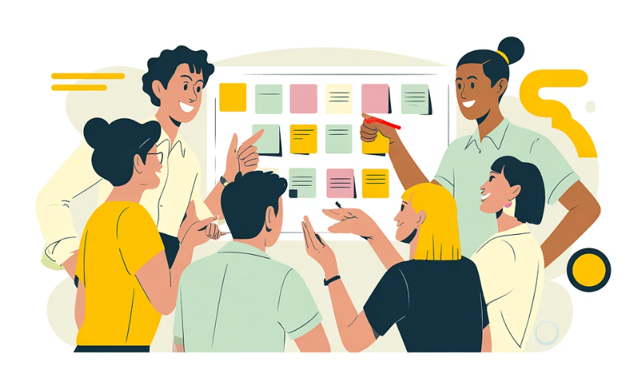
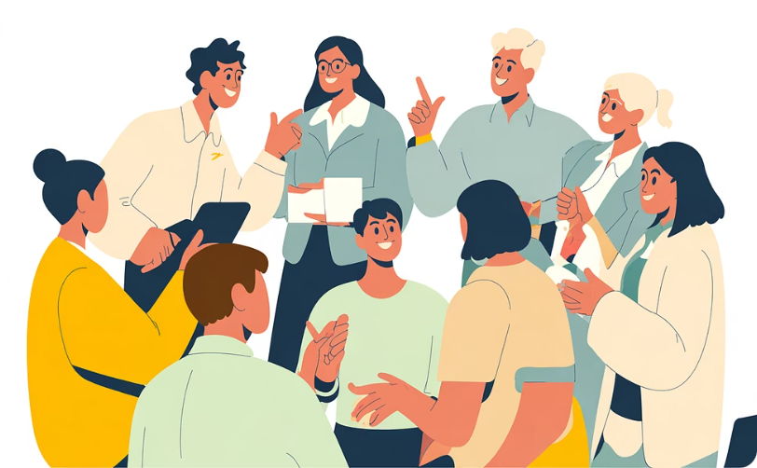
Что такое диалоговое обучение?
Диалоговое обучение — это стратегия взаимодействия руководителя с педагогами, которая преобразует традиционное руководство в продуктивное партнерство, основанное на активном обмене мнениями и совместном поиске решений.
Диалоговое обучение — это не просто «вопрос-ответ», где преподаватель знает правильный ответ. Это совместный поиск истины, где голос и мысль обучающего так же важны.
Переход от монолога к диалогу
Равноправное партнерство
Совместный поиск решений
Активный обмен мнениями
От жестких указаний ("что делать") к продуктивному обсуждению ("как нам лучше это сделать"), стимулируя инициативу и участие каждого.
Создание среды, где каждый педагог является ценным участником, а его мнение уважается и учитывается наравне с мнением руководителя.
Коллективная работа над вызовами и задачами, позволяющая находить более эффективные и устойчивые решения через объединение опыта.
Открытое обсуждение идей, предложений и обратной связи, способствующее развитию критического мышления и инноваций в образовательном процессе.

Slide 3
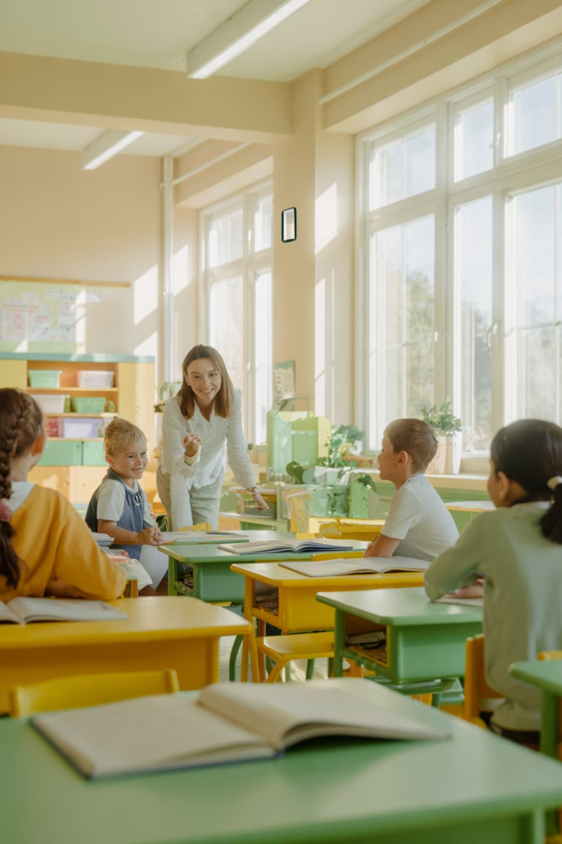
Зачем это нужно и как это работает
Диалоговое обучение решает ежедневные проблемы, как обучающегося, так и преподавателя.
Для обучающегося это означает глубокое понимание, развитие критического мышления через аргументацию и сомнение, повышение мотивации через живое исследование и развитие навыков коммуникации.
Конкретные инструменты для применения
Открытые вопросы
Вместо «Столица России?» спросите: «Почему Москва стала центром России?»
Вопросы на уточнение
«Почему Вы так считаете?», «Приведите пример», «Что это значит для Вас?»
Связь с личным опытом
«Сталкивались ли Вы в жизни с подобной ситуацией?»
Гипотетические вопросы
«Что, если бы ………..?» или «Что, если не было бы………….?»

Slide 4
Ключевые преимущества для коллектива
Вовлеченность и мотивация
Педагоги активно участвуют в процессе принятия решений, чувствуют свою значимость и причастность к общему делу, что значительно повышает их мотивацию и ответственность за результат.
Раскрытие потенциала
Диалог стимулирует выявление скрытых талантов, неординарных идей и инновационных подходов, позволяя каждому члену команды максимально реализовать свой творческий и профессиональный потенциал.
Развитие мышления
Активный обмен мнениями способствует развитию критического, аналитического и проектного мышления, а также улучшает навыки совместного поиска эффективных решений сложных задач.
Укрепление доверия
Эффективная коммуникация
Открытый и честный диалог создает атмосферу взаимного уважения, доверия и психологической безопасности, что способствует более тесному сотрудничеству и формированию сплоченного коллектива.
Регулярное диалоговое взаимодействие улучшает качество внутренних коммуникаций, обеспечивает ясность в постановке задач и взаимопонимании между сотрудниками и руководством.
Доверие и сотрудничество
Культура развития
Формирование команды единомышленников, готовых к совместной работе
Создание благоприятной атмосферы инновационной активности
Диалоговое обучение формирует в коллективе культуру непрерывного самосовершенствования, готовность к изменениям и способность быстро адаптироваться к новым вызовам и условиям.

Slide 5

Практические методы:
Коллективное проектирование
Проектировочные сессии
Совместное создание проектов: образовательные программы, планы мероприятий, системы оценки. Вместо готовых решений — сессия совместного проектирования, где каждый педагог предлагает актуальные идеи.
Проблемное обсуждение и взаимообучение
Фокус-группы и круглые столы
Глубокое обсуждение конкретных вызовов: низкая вовлеченность родителей, адаптация детей с ОВЗ, мотивация педагогов. Руководитель — модератор, не источник готовых ответов.
Профессиональные обучающие диалоги
Разбор педагогических кейсов из реальной практики. Педагог описывает ситуацию, коллеги задают вопросы и совместно ищут стратегии решения.
Взаимообучение коллег
Взаимопосещения занятий с открытым обсуждением: «Что стало открытием? Какую технику позаимствовать?». Формат — с коллегой и для коллеги.

Slide 6
Формы организации диалога
01
02
Думай-Объединяйся-Делись
Мозговой штурм
Задайте сложный вопрос (30-60 сек молчания для обдумывания), обсудите в парах, поделитесь выводами с группой. Это золотой стандарт для вовлечения всех!
Генерируйте идеи по теме без критики.
Все идеи имеют право на существование.
03
04
Дискуссия и дебаты
Сократический семинар
Подготовьте аргументы «за» и «против».
Это обучает аргументации и уважению к иному мнению.
Цепочка вопросов приводит к собственным выводам через обсуждение проблемы.
Трудности и как их преодолеть
Тишина после вопроса
Страх потерять контроль
«Не успею программу»
Проблема:
Педагоги боятся ошибиться, нужно время на размышление.
Проблема:
Кажется, что шумный диалог = плохая дисциплина.
Проблема:
Диалог требует времени.
Решение:
Давайте 5-7 секунд молчания. Используйте «Думай-Объединяйся-Делись». Начните отвечать сами, но с паузой.
Решение:
15 минут глубокого диалога ценнее пассивного слушания. Самостоятельно добытое знание забывается медленнее.
Решение:
Четкие правила: один говорит, остальные слушают, критикуем идеи, а не людей. Используйте таймер.

Slide 7

Практические методы:
Индивидуальное развитие
Коучинговые сессии
Индивидуальный диалог, помогающий педагогу самостоятельно найти решение профессиональных вызовов. Вместо указаний — умные вопросы: «В чем причина? Что уже пробовали? Что попробовать?»

Slide 8



Роль руководителя в диалоговом обучении
Модератор
Фасилитатор
Следит за регламентом, включает всех в обсуждение, резюмирует мысли
Создает безопасную психологическую среду для любых мнений
Активный слушатель
Генератор вопросов
Слушает, переформулирует и демонстрирует понимание идей педагогов
Задает открытые, проблемные вопросы, стимулирующие мышление

Slide 9

Ключевые принципы успешного диалога
1
Равноправие участников
2
Психологическая безопасность
Руководитель и педагоги — партнеры, а не иерархия
Свобода высказывать идеи без страха критики
3
Совместный поиск решений
Не готовые ответы, а коллективное творчество

Slide 10
Диалоговое обучение — инвестиция
в профессиональный капитал
Диалоговое обучение трансформирует педагогический коллектив из пассивных исполнителей в активных соавторов образовательного процесса. Это приводит к значительным улучшениям:
Рост профессионального капитала
Повышение качества образования
Педагоги развивают новые компетенции и углубляют экспертизу.
Учебный процесс становится более эффективным и адаптированным к потребностям обучающихся
Стимулирование инновационной активности
Формирование благоприятного психологического климата
Коллектив генерирует и внедряет новые подходы и методики.
Укрепляется доверие, поддержка и командный дух среди сотрудников.

Slide 11
Истина не рождается и не находится в голове отдельного человека, она рождается между людьми, совместно ищущими истину, в процессе их диалогического общения!»
Вы помогаете педагогам совершать удивительное открытие — что они могут мыслить, спорить, ошибаться и учиться на собственном опыте.
Это бесценный навык для жизни. Главное — сделать первый шаг. У Вас все получится!

